Slide 1

JAVASCRIPT 기초
김선민

Slide 2
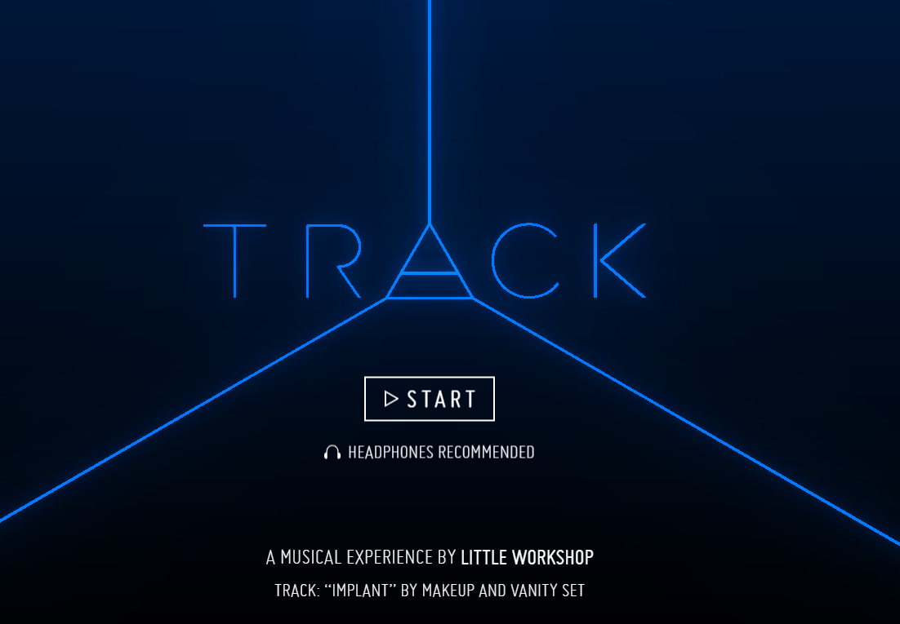
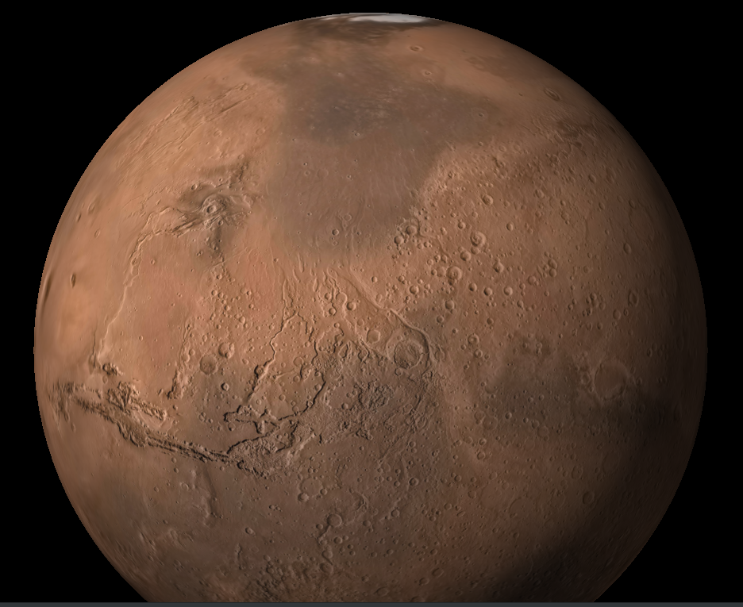
JAVASCRIPT
Browser가 사용하는 연산과 통신이 가능한 동적인 프로그래밍 언어입니다.
즉, HTML 파일을 하나의 문서가 아닌 애니매이션으로 만들 수 있고,
사용자로부터 요청을 받아서, 그에 맞는 행동을 할 수도 있습니다.
https://threejs.org/

Slide 3
DATA TYPE
JAVASCRIPT는 총 5가지의 DATA TYPE을 갖습니다.
(JAVA보다 적어요. ㅎㅎ GOOD)
데이터 타입 | 예제
String | var myVariable = ‘sun’;
Number | var myVariable = 1+1.2+0.5;
Boolean | var myVariable = true
Array | var myVariable = [1,’sun’,’min’,1.6];
Object | var myVariable = document.querySelector(‘input’);

Slide 4
OPERATORS
연산자 | 설명 | 예제
Addition(더하기) | Number는 더하고, String은 붙힘 | 6+9; ‘hello’+’ world’; 6+’d’;
Subtraction(뺴기), Multiplication(곱하기), Division(나누기), etc | Number들 끼리 사칙연산을 수행함. | 1-1; 9*2; 9/3; 2%3;
Assignment(대입) | 오른쪽의 값을 왼쪽에 대입함. | var a = 5;
Equality(같음) | == : 데이터 타입이 다르더라도 값이같으면 true === : 값이 같더라도, 데이터 타입이 다르면 false | 1 == ‘1’; -> true 1 === ‘1’; ->false
Not, does-not-equal(부정) | !, true와 false를 바꿔줌. !=, 값만 다르면 true !== 타입이 다르면 true | 1 != ‘1’; -> false 1 !== ‘1’; ->true

Slide 5
참고 사이트
Three.js : https://threejs.org/
MDN : https://developer.mozilla.org/enUS/docs/Learn/Getting_started_with_the_web/JavaScript_basics

